Slide 1
Proyecto sublimade system
Equipo Rojo
Integrantes:
Jesus alcala luna
Jorge Horacio barrón argumaniz
Arturo Eduardo favela godina
Josue Abraham Aguirre cerda

Slide 2
DEscripcion
Sublimade System es un proyecto web para una tienda de sublimado que fungirá como tienda online para la misma. Nuestro sistema es un complemento a un proyecto de escritorio anteriormente realizado con el mismo nombre que se presento el cuatrimestre pasado.

Slide 3
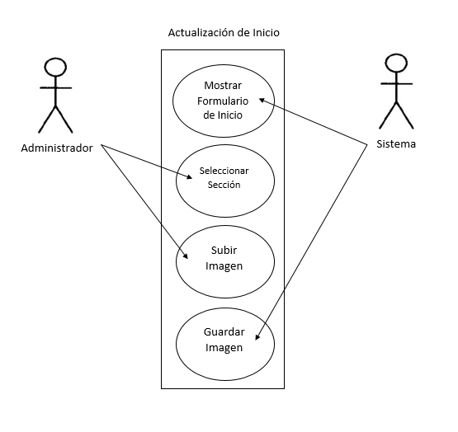
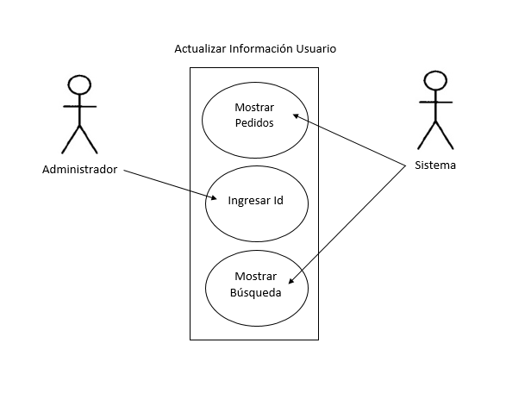
Casos de uso

Slide 4
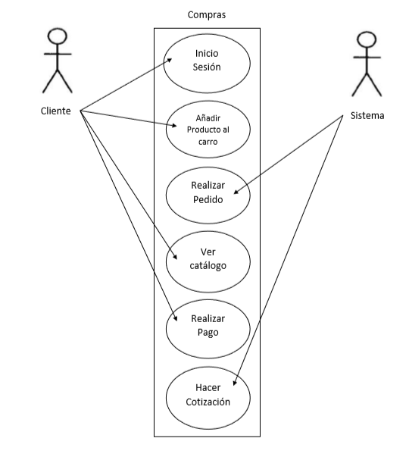
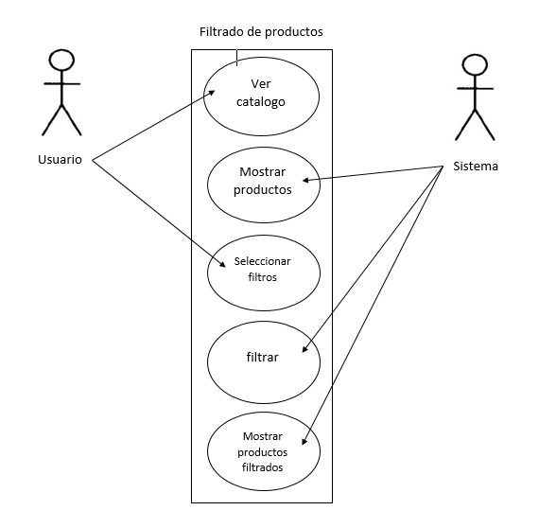

Slide 5
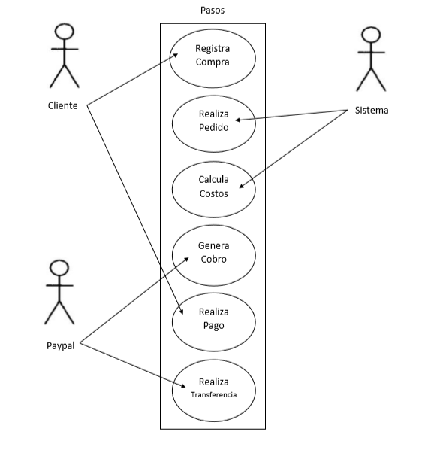
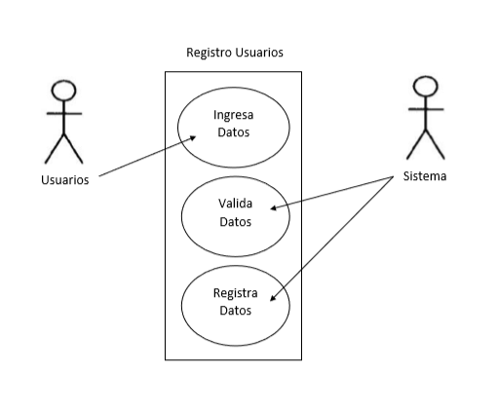

Slide 6
